Slide 1
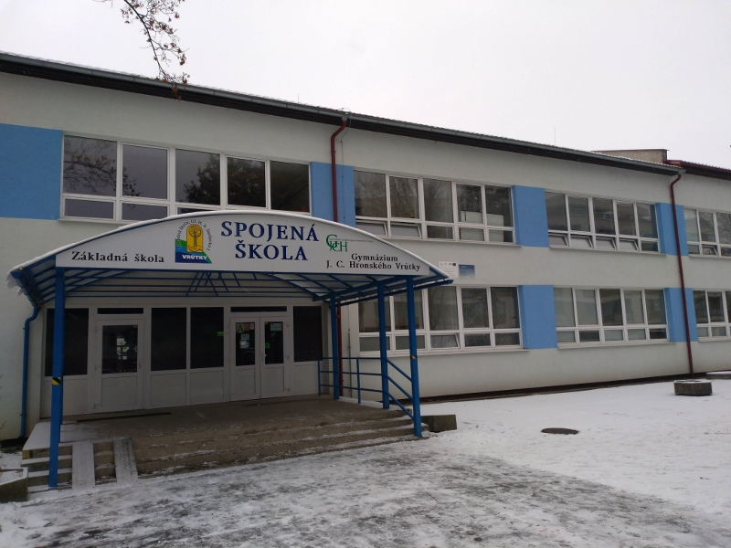
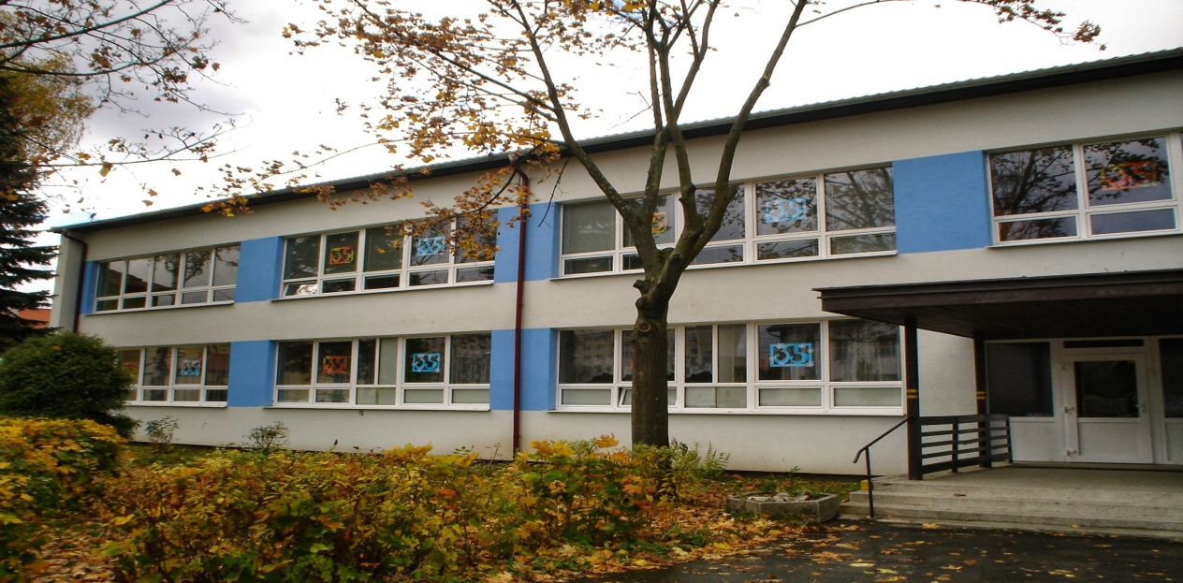
SPOJENÁ ŠKOLA, ULICA M. R. ŠTEFÁNIKA 1, VRÚTKY
ZÁPIS DIEŤAŤA
DO PRVÉHO ROČNÍKA
7.4.-9.4.2021

Slide 2
AKO ZAPÍSAŤ DIEŤA DO PRVÉHO ROČNÍKA?
Zákonný zástupca dieťaťa vykoná zápis dieťaťa v základnej škole v školskom obvode, v ktorom má dieťa (žiak) trvalý pobyt (spádová škola). Školské obvody sú určené Všeobecne záväzným nariadením mesta Vrútky.
Takéto dieťa je riaditeľ spádovej školy povinný prednostne prijať na plnenie povinnej školskej dochádzky.
Riaditeľ základnej školy v súlade so VZN určí presný dátum, miesto a čas zápisu detí do 1.ročníka. Povinná školská dochádzka začína začiatkom školského roka, ktorý nasleduje po dni, keď dieťa dovŕši 6 rokov a dosiahne školskú spôsobilosť.

Slide 3
AKÉ ÚDAJE A DOKLADY VYŽADUJE ŠKOLA PRI ZÁPISE DIEŤAŤA?
Zápisu sa zúčastňuje dieťa so zákonným zástupcom. Pri zápise je potrebný občiansky preukaz zákonného zástupcu, rodný list dieťaťa.
V čase mimoriadnej situácie /COVID-19/ zákonný zástupca komunikuje so školou elektronicky vyplnením elektronickej prihlášky. Rozhodnutie o prijatí/neprijatí dieťaťa ne plnenie povinnej školskej dochádzky preberie zákonný zástupca osobne.
Zákonný zástupca v súlade so školským zákonom je povinný pri zápise uviesť tieto osobné údaje:
meno a priezvisko, dátum narodenia, rodné číslo, miesto narodenia, národnosť, štátne občianstvo, trvalé bydlisko dieťaťa,
meno a priezvisko, adresu zamestnávateľa, trvalé bydlisko zákonných zástupcov,
V prípade zdravotne postihnutého dieťaťa aj
doklad o jeho zdravotnom postihnutí.

Slide 4
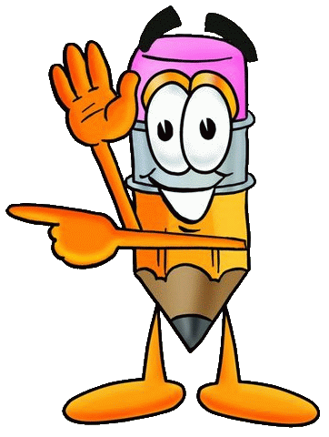
JE MOŽNÉ ZAPÍSAŤ DIEŤA DO ŠKOLY BEZ TOHO, ABY SA ZÚČASTNILO NA ZÁPISE ?
Ak je dieťa v čase zápisu choré, alebo sa z iných dôvodov nemôže zúčastniť na zápise, rodič alebo iný zákonný zástupca by sa mal obrátiť na riaditeľa školy a dohodnúť sa na spôsobe zápisu. Dieťa je možné zapísať aj v náhradnom termíne.
Ak bude v čase konania zápisov pretrvávať mimoriadna situácia, núdzový stav alebo výnimočný stav vyhlásený v súvislosti s ochorením COVID-19, zápis sa bude organizovať bez osobnej prítomnosti detí.

Slide 5
AKO PREBIEHA ZÁPIS?
Na zápise sa deti netestujú, všetko prebieha formou rozhovoru a hier tak, aby sa pani učiteľky s budúcimi prváčikmi čo najlepšie zoznámili. K dispozícii sú rôzne hry, doplňovačky, hádanky, farbičky, kocky, kartičky. Všetko prebieha v príjemnom prostredí a s priateľským prístupom.

Slide 6
JE MOŽNÉ ZAPÍSAŤ I DIEŤA MLADŠIE AKO 6 ROKOV?
Vo výnimočných prípadoch je možné zapísať aj dieťa, ktoré dosiahne vek šesť rokov v čase od začiatku školského roka do konca kalendárneho roka. Do školy môže byť také dieťa zapísané, pokiaľ je dostatočne fyzicky i psychicky zrelé na začiatok povinnej školskej dochádzky. Túto zrelosť musí rodič alebo iný zákonný zástupca dieťaťa preukázať súhlasnými vyjadreniami príslušného zariadenia výchovného poradenstva a prevencie všeobecného lekára pre deti a dorast, ktoré priloží k žiadosti o zápis.

Slide 7
Pri nadaných deťoch je možný aj skorší začiatok školskej dochádzky. Aj v týchto prípadoch je potrebné preskúmať pripravenosť dieťaťa. Takéto dieťa musí splniť školou stanovené kritériá pre vedomostnú, záujmovú, emocionálno-sociálnu a celkovú osobnostnú úroveň zrelosti.

Slide 8
ODKLAD POVINNEJ ŠKOLSKEJ DOCHÁDZKY:
Zákon č. 245 /2008 Z.z. v znení účinnom od 01.01. 2021 zrušil odklad začiatku plnenia povinnej školskej dochádzky ako aj dodatočný odklad plnenia povinnej školskej dochádzky.
Ak je pravdepodobné, že dieťa, ktoré dosiahne 6 rokov veku do 31.8.2021 /vrátane/ nedosiahne školskú spôsobilosť, riaditeľ školy odporučí zákonnému zástupcovi o prijatie dieťaťa do MŠ, resp. o pokračovanie vzdelávania v materskej škole, na základe písomného súhlasu príslušného zariadenia výchovného poradenstva a prevencie, písomného súhlasu všeobecného lekára pre deti a dorast a s informovaným súhlasom zákonného zástupcu. Dieťa pokračuje v predprimárnom vzdelávaní.
Ak riaditeľ MŠ rozhodne o pokračovaní vzdelávania v materskej škole, zákonný zástupca písomne oznámi túto skutočnosť ZŠ
Na zápis do I. ročníka ZŠ musia prísť všetky deti, ktoré dovŕšia 6 rokov veku do 31.8. príslušného roku.

Slide 9
DÔVODY na odporúčanie požiadať o pokračovanie plnenia predprimárného vzdelávania
· dieťa má problémy s výslovnosťou alebo nevie formulovať vety;
· nevydrží sa sústrediť a nezapamätá si vetu;
· nedokáže sa orientovať v čase, neovláda priestorovú orientáciu;
· nevie dodržiavať základnú hygienu, samostatne sa obliekať, obúvať, vyzliekať, nevie stolovať;
· nepozná údaje o sebe (rodine, adresu, svoj vek);
· nie je prirodzene zvedavé, nekladie otázky;
· je neposedné, netrpezlivé;
· Centrá pedagogicko-psychologického poradenstva a prevencie ponúkajú materským školám(so súhlasom rodičov) plošnú depistáž, ktorou sa zisťuje ako deti rozumejú hovorenej reči a obsahu,
ako vedia ovládať rukou ceruzku - teda úroveň ich grafomotorického vývinu a úroveň ich hrubej motoriky.

Slide 10
ŠKOLOPOVINNÉ DIEŤA V ZAHRANIČÍ:
· Zákonný zástupca musí písomne požiadať riaditeľa školy o povolenie navštevovať základnú školu v zahraničí. Žiadosť musí obsahovať:
1. meno, priezvisko dieťaťa
2. bydlisko dieťaťa
3. rodné číslo dieťaťa
4. názov a adresu školy, ktorú bude dieťa v zahraničí navštevovať
V prípade, že sa dieťa bude v zahraničí zdržovať dlhodobo aj predpokladanú dĺžku pobytu v zahraničí a adresu bydliska v zahraničí.
· Zákonný zástupca do 30 dní oznámi riaditeľovi kmeňovej školy názov a adresu školy, ktorú žiak navštevuje alebo potvrdí školu uvedenú v žiadosti.
· Riaditeľ školy, ak nie sú pochybnosti o rodičovstve a zodpovednosti žiadateľa, vydá rozhodnutie o vzdelávaní sa žiaka mimo Slovenskej republiky.

Slide 11
BUDÚCI PRVÁK BY MAL VEDIEŤ:
• samostatne sa obliecť a obuť,
• pozapínať gombíky a zaviazať šnúrky,
• samostatne sa najesť a obslúžiť na WC,
• správne vyslovovať všetky hlásky,
• vyjadrovať sa plynule aj v zložitejších vetách,
• kresliť tak, že línie sú pevné a neroztrasené,
• nakresliť postavu so všetkými základnými znakmi,
• vystrihnúť jednoduchý tvar podľa predkreslenej čiary,
• poznať základné farby • spočítať predmety do "päť",
• rozprávať obsah krátkej rozprávky a rozumieť jej obsahu,
• naučiť sa naspamäť detskú pesničku alebo básničku,
• vysloviť krátke slovo samostatne po hláskach,
• orientovať sa v priestore, vie kde je "vpredu", "vzadu", "hore", "dole", "vpravo", "vľavo".

Slide 12
AKO BY SA BUDÚCI PRVÁK MAL SPRÁVAŤ:
• vydrží pri hre alebo inej činnosti 15-20 minút,
• začatú prácu alebo hru dokončí, nezačína
neustále niečo nové, neodbieha,
• na nové prostredie a osoby si zvyká bez väčších
problémov (neplače, neskrýva sa za rodičov..),
• väčšinou sa hráva spoločne s deťmi, nestráni sa
ich spoločnosti, nie je medzi deťmi bojazlivý,
• nie je agresívny, spory s deťmi dokáže riešiť väčšinou bez bitky, hádky, vzdorovitosti,
• v jeho správaní by sa nemali prejavovať zlozvyky, ako napríklad: cmúľanie prstov, ohrýzanie nechtov, časté pokašliavanie, žmurkanie,

Slide 13
ČO SA ODPORÚČA PRI VÝCHOVNÝCH PROBLÉMOCH S DIEŤAŤOM:
· pokojný, chápajúci, tolerantný prístup k dieťaťu;
· dôsledný výchovný prístup;
· jednotnosť v požiadavkách dospelých;
· odviesť pozornosť od konfliktu, prejavu agresivity,
vzdorovitosti a pod., iným smerom zaujať dieťa
pri afekte niečím zaujímavým;
· zdôrazniť kladné vlastnosti dieťaťa, urobiť ho "veľkým";
· požiadať o pomoc pri niečom;
· klásť primerané požiadavky na dieťaťa;
· jasne s dieťaťom komunikovať;
· nepoužívať rozumové dôvody (nie sú pre malé deti pochopiteľné)

Slide 14
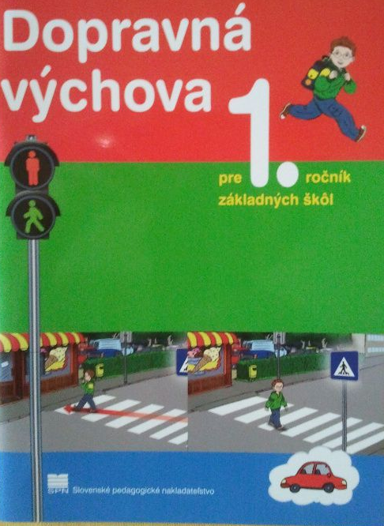
ČO POTREBUJE PRVÁK:
Hradené MŠSR:
Matematika PZ I.časť
Matematika PZ II.časť
Šlabikár- Virgovičová
Prvouka
Hudobná výchova
Dopravná výchova
Etická výchova

Slide 15
ČO JE POTREBNÉ ZAKÚPIŤ:
zošit č.520.........5 ks
zošit č.511.......10 ks
zošit č.624.........1 ks
zošit č.5110.......1 ks sada zošitov
notový zošit
ceruzka č.2........3 ks
plniace pero alebo pero Tornado ......2
výkresy A3.......20 ks
výkresy A4.......20 ks
náčrtník A4
pastelky obyčajné (min. 12 farieb).....1 ks
nožničky (okrúhly hrot)
tyčinkové lepidlo (väčšie)
čierny tuš, pierko s rúčkou
farebný papier
voskovky, suchý pastel
plastelína
temperové farby, vodové farby
sada štetcov, paleta , nádoba na vodu, handrička,
prezúvky, úbor na TV + tenisky s bielou podrážkou

Slide 16
NAŠA ŠKOLA POSKYTUJE ŽIAKOM OD 1. ROČNÍKA TIETO MOŽNOSTI:
- možnosť pracovať v záujmových krúžkoch - ranný školský klub detí od 6:00 hod. - rozvoj záujmov a záľub v ŠKD do 16:30 hod. - obedy v školskej jedálni - plavecký a lyžiarsky výcvik, škola v prírode - návšteva divadiel, výletov a exkurzií
-vyučovanie anglického jazyka od 1. ročníka - využitie moderných informačných technológií, výučbových programov a projektového vyučovania vo vyučovacom procese - výučbu s využitím moderných vyučovacích prostriedkov (data projektor, interaktívna tabuľa) - informácie o klasifikácii v internetovej žiackej knižke - výučbu informatiky v kvalitne vybavenej počítačovej učebni - využitie školskej knižnice Štoplík - spoluprácu s Cetrom pedagogicko – psychologického poradenstva a prevencie

Slide 17
Milá predškoláčka, milý predškolák
Ak chceš veľa vedieť, nesmieš doma sedieť.
Preto neváhaj a na zápis k nám sa ponáhľaj!
TEŠÍME SA NA VÁS !

